Slide 1
生活事件事例 「走塑 • 絕膠」
Images: www.freepik.com
價值觀教育 (可持續發展教育)
高小
教育局德育、公民及國民教育組製作
2020年10月

Slide 2
學習重點
Images: www.freepik.com

Slide 3
學習重點
內容概要: | 綜合新聞報導: 塑膠污染越來越嚴重，影響陸地環境以及海洋生態。魚類和貝殻類動物體內，含有由海洋塑膠垃圾降解而成的微塑膠。 短片: 即棄塑膠破壞生態及環境。人人多走幾步，減少使用各類即棄塑膠。
學習目標: | 反思社會發展與人類生活方式如何影響環境。 提升學生關注香港塑膠污染對生活的影響。 培養學生實踐廢物管理原則的生活習慣。
價值觀和態度: | 愛護環境、關愛、責任感、承擔精神、珍惜
Images: www.freepik.com

Slide 4
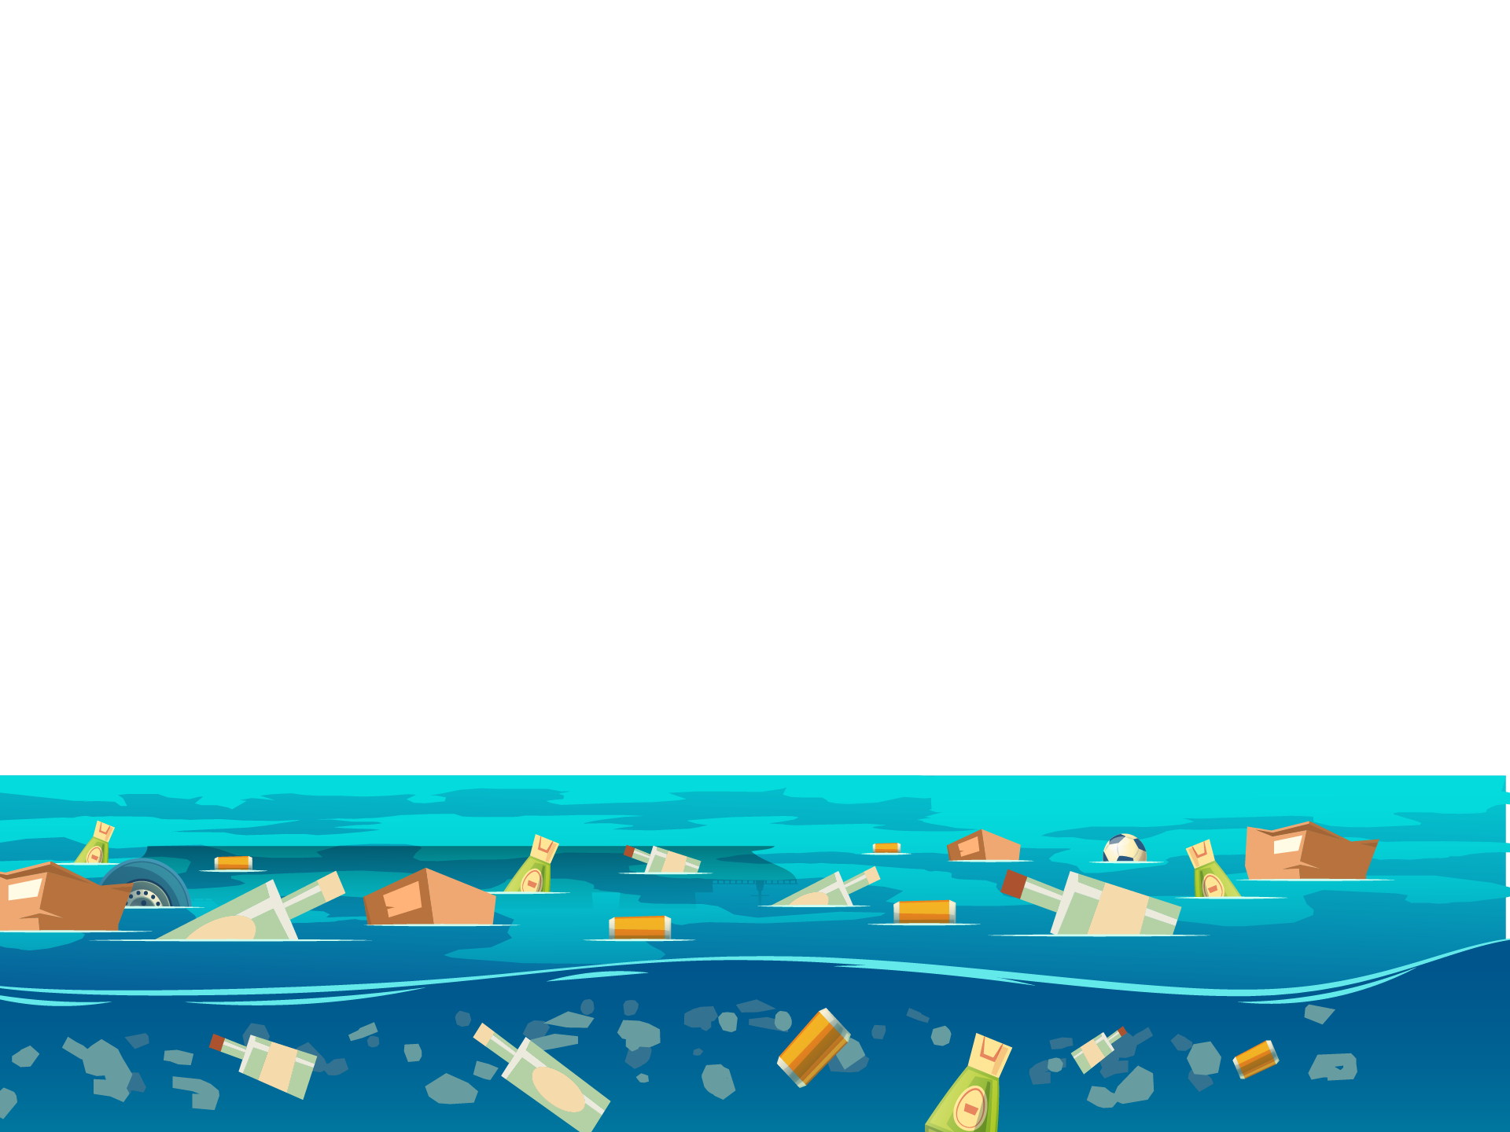
綜合新聞報導
2018年11月
目前塑膠污染越來越嚴重。有預測，到2050年，海洋累積的塑膠垃圾重量會超越大海中所有魚類的重量總和。
香港人很喜歡吃海鮮，最近有不同新聞關注塑膠透過魚類海產，進入食物鏈後對人類是否造成影響。人類使用塑膠越來越多，塑膠流入大海，幾十年至過百年也無法完全分解，長年經過海浪沖刷和陽光降解至直徑小於5毫米的微塑膠。此外，衣服物料，如聚酯纖維經洗衣後，流入大海也會成為微塑膠。
科學家開始研究微塑膠進入食物鏈後對人類健康的影響。雖然如此，微塑膠是膠粒，製造過程會包含塑化劑或其他化學物質，對人類身體也有一定的影響。
人類能夠為海洋及下一代出一分力嗎? 現時有國家已禁售含有微塑膠的化妝品及個人護理產品，值得我們借鏡。
Images: www.freepik.com

Slide 5
$$反思問題$$
Images: www.freepik.com

Slide 6
反思問題
為什麼食物鍊中會有大量微塑膠？
為何會造成海洋塑膠污染? 試列舉污染物的例子。
你認為我們日常生活中，濫用塑膠的情況嚴重嗎？何以見得？有什麼方法可以減少微塑膠污染？
Images: www.freepik.com
Notes:
教師可將學生分為3-4人一組，進行討論。
教師請學生分享意見，並利用廢物管理原則幫助學生思考塑膠污染的源頭和濫用塑膠的情況。(見教師參考資料)。
參考回應：
沒有經過妥善處理的棄置塑膠，最終流入大海。大自然用上逾百年時間也無法完全分解。它們經海浪沖刷及陽光降解便成為5毫米或以下的微塑膠。此外，有些有磨沙功能的個人護理產品亦加入微塑膠粒，最終亦流入大海，在受塑膠污染的水域中的海洋生物體內都可之能藏微膠，人類食用這些海產時就連同微塑膠一起進入人體。
預期學生能舉出日常生活中常見的含塑膠產品例子(例如：衣服、洗面膏、膠袋、飲管、一次性飯盒和餐具等)。
預期部分學生能舉出例子說明香港人濫用塑膠的情況嚴重，亦能引用短片提及的政策控制及監察塑膠使用及排棄置數量。教師可引導學生思考最直接減少微塑膠污染的方法是改變生活習慣，減少使用塑膠。

Slide 7
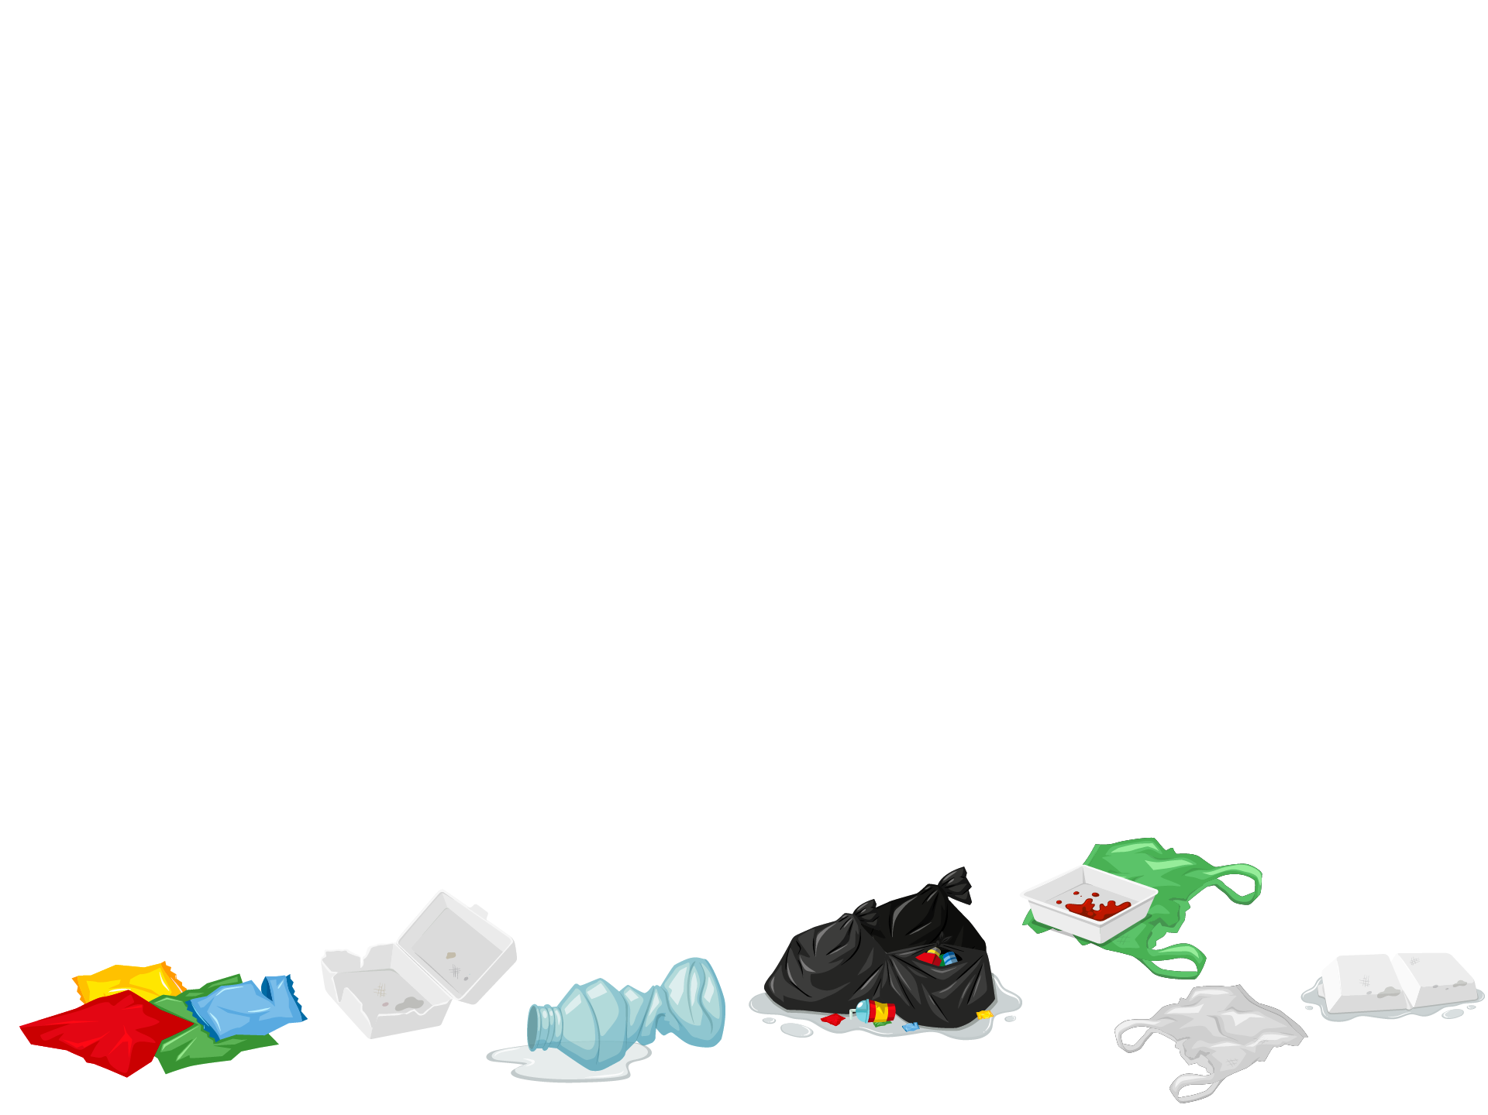
短片
Images: www.freepik.com

Slide 8
Images: www.freepik.com
Notes:
點擊圖片以 觀看環境局 【星星話】走塑戰！ 揼少啲慳多啲
(短片全長3分鐘，播放完畢後向學生提出反思問題。)

Slide 9
反思問題
你在學校、家庭和社區，有哪些行動可以減少微塑膠污染？
實行上會遇上什麼困難？你會如何解決?
Images: www.freepik.com
Notes:
教師請學生自由分享意見，鼓勵學生以不同角度和觀點互相提問。請同學盡量對一次性塑膠產品說「不」，並在生活中採用廢物管理原則。(見教師參考資料)。
參考回應：
預期學生能舉出日常生活中減少使用塑膠產品例子。
部分學生或會指出實行上會遇上什麼困難。教師可邀請其他同學作回應，鼓勵學生積極面對實踐上遇到的問題。
學生可討論及建議學校活動/商戶如何減少使用塑膠。
跟進活動: 教師可建議學生為學校設計「保護環境、拒絕塑膠」告示牌，並可分小組報告自己的設計及解釋在校內推廣保護環境的方法。教師更可張貼學生的作品，鼓勵學生在日常生活中關注保護環境。

Slide 10
教師參考資料
Images: www.freepik.com

Slide 11
教師參考資料
在生活中採用廢物管理原則：
資料來源： 環境局 「香港資源循環藍圖2013-2022」
Images: www.freepik.com

